Slide 1
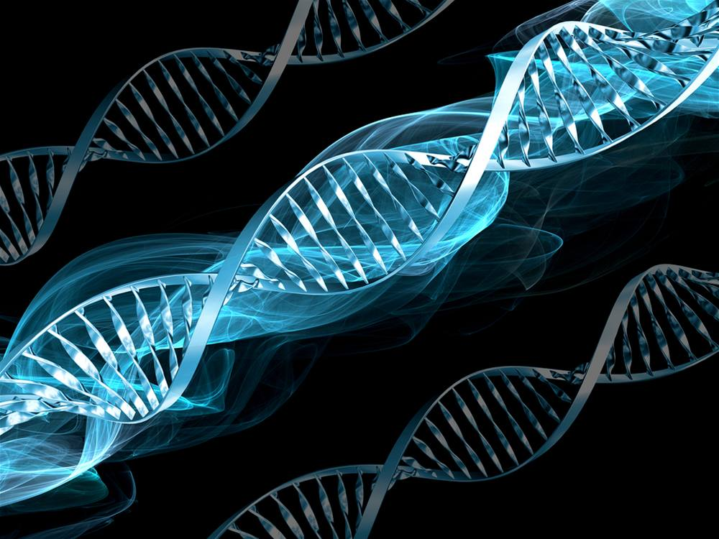
OPAKOVANIE

Slide 2
ALELA
HAPLOID
HOMOZYGOT
LOKUS
KODOMINANCIA

Slide 3
a.) Mendel – predpokladal existenciu chromozómov
b.) úplná dominancia – ak sa v prípade heterozygota prejavia vo fenotype obe alely
c.) sesterské chromatidy – sú chromozómy, ktoré kódujú rovnaké znaky a vlastnosti

Slide 4
VYTVORTE SPRÁVNE DVOJICE:
1.mRNA A: replikácia
2. tRNA B: translácia
3. DNA C: kodón
4. triplet D: transkripcia

Slide 5
Vypíšte pojmy súvisiace s genetickým kódom
Šifra, zdvojenie, lokus, triplet, univerzalita, degenerácia, génom, aminokyselina,

Slide 6
Uveďte rozdiel medzi:
Pohlavnou bunkou + pohlavným chromozómom
Mitózou + meiózou
Neúplnou dominanciou + kodominanciou
Tripletom + kodónom
DNA + RNA

